Slide 1

Project Auto

Slide 2
목차
게임 컨셉1
핵심 특징
부가 컨텐츠

Slide 3




시놉시스
흑마법과 백마법 둘 중 어떤 마법이 더 우월하고 뛰어난가?
흑백논리만을 펼치며 싸우는 인간계에 지쳐 떠난 3명의 이야기
가람
흑백 어느 것도 중요하지 않으나 항상 공격적인 자세를 하고 있다.
사실 흑마법계에서도 백마법계에서도 쫓겨났다고 한다.
흑백 어느 사상도 상관없기 때문에 흑/백 마법 모두 사용이 가능한 특이한 인물이다.
재찬
보이는 그대로다.
바라만 보다가 어느 한쪽 편에도 서지 못해 자연스럽게 흑마법계, 백마법계 두 곳 모두 끼지 못했다.
게임의 주인공이지만 인간계의 현상을 그저 바라만 보기 때문에 주인공이라 무언가 바라기엔 힘든 인물이다.
그다지 전투에 끼고 싶진 않고 동료에게 도움은 되야 하기 때문에 마지 못해 백마법을 배워 사용한다.
광남
외형으로 보이는 다크한포스로 적을 제압. 생각해보죠 라는 말을 좋아하며 흑마법계에서도
생각만하다 쫓겨난 인물. 딱히 백마법도 상관없다고 생각하나 흑마법만 사용 할 줄 안다.

Slide 4
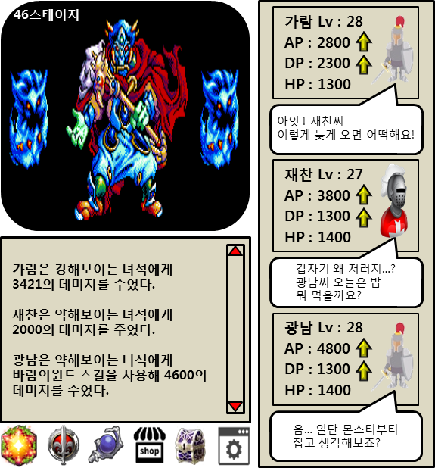
게임컨셉
오토플레이를 기반으로 간단한 전투시스템
게임의 프롤로그가 끝난 뒤 나오는 화면으로
튜토리얼 없이 바로 게임이 진행된다.

Slide 5

게임컨셉
화면구성
46스테이지
위 이미지는 전투 창으로 왼쪽 상단엔 스테이지를
표시 해주고 몬스터의HP나 정보는 표시되지 않는다.
아래 이미지는 시스템 정보를 알려주는 창으로
데미지를 주거나 스킬 사용, 기타 시스템메시지
를 알려주는 창이다.
가람은 강해보이는 녀석에게
3421의 데미지를 주었다.
재찬은 약해보이는 녀석에게
2000의 데미지를 주었다.
광남은 약해보이는 녀석에게
바람의윈드 스킬을 사용해 4600의
데미지를 주었다.

Slide 6


게임컨셉
화면구성
가람 Lv : 28
AP : 2800
DP : 2300
HP : 1300
UI설명
캐릭터 외형 아이콘
장착한 무기에 따라 지정된 아이콘으로 변화한다.
아잇 ! 재찬씨
이렇게 늦게 오면 어떡해요!
재찬 Lv : 27
AP : 3800
DP : 1300
HP : 1400
AP/DP 상승 아이콘
레벨이 오름에 따라 배분하여 상승 시킬 수 있다.
갑자기 왜 저러지…?
광남씨 오늘은 밥
뭐 먹을까요?
말풍선 아이콘
캐릭터들의 성격을 볼 수 있는 대화창
광남 Lv : 28
AP : 4800
DP : 1300
HP : 1400
음… 일단 몬스터부터
잡고 생각해보죠?

Slide 7








게임컨셉
화면구성
UI설명
스킬 룬 장착 아이콘
스킬을 강하게 만들어주는 룬을 얻어 총 6개까지
장착 할 수 있다.
던전 아이콘
보스 레이드, 정복의 탑을 진입 할 수 있다.
스킬 아이콘
스킬을 성장 시킬 수 있다.
상점 아이콘
유료아이템,패키지를 구매 할 수 있다.
인벤토리 아이콘
소유하고 있는 물품들을 볼 수 있고 아이템
사용 / 장비 착용이 가능하다.
설정 아이콘
게임옵션 조절을 할 수 있다.

Slide 8


게임컨셉
캐릭터 성장과 스킬 성장
가람 Lv : 88
AP : 10K
DP : 9K
HP : 13K
레벨 상승 시 마다 을 눌러 AP/DP 스테이터스를
100을 증가 시킬 수 있다.
전투 진행 화면에서 아이콘 을 눌러 보유 스킬 확인 및
스킬 성장이 가능하다. 동일하게 을 눌러 스킬의 효과를
성장 시킬 수 있다.
흑과 백 그 어느 것도
중요치 않아.
보유 스킬
아군 전체
방어력 5% 상승
다중 공격
AP X 1%의
데미지를 준다.

Slide 9

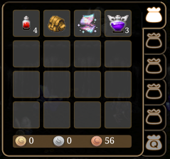


게임컨셉
장비아이템 성장
7스테이지
인벤토리를 열어 얻은 아이템을 확인 할 수 있고
사용하거나 장비아이템을 착용 할 수 있다.
장비 아이템 착용과 성장은 다음과 같다.
희귀희귀 한 양손 검
Lv 3
AP : 365 상승
DP : 1 상승
421의 데미지를 주었다.
재찬은 아무것도 하지 않았다.
광남은 오른쪽 녀석에게
바람의윈드 스킬을 사용해 460의
데미지를 주었다.
!!! System !!!
오른쪽 녀석에게
희귀희귀 한 양손 검을 얻었습니다!
화살표를 누르면
무기의 AP/DP가 상승한다.

Slide 10

게임컨셉
스테이지 진행
56스테이지
가람 Lv : 28
AP : 2800
DP : 2300
HP : 1300
게임 프롤로그가 끝나면 바로 스테이지가 진행되고
튜토리얼은 따로 진행되지 않는다.
전투 방식은 스테이지, 보스 레이드, 정복의탑 모두 동일하며
스킬은 랜덤적으로 사용한다.
엄청나게 강해 보이지만
저런 녀석들은
나 혼자서도 가뿐하지.
재찬 Lv : 27
AP : 3800
DP : 1300
HP : 1400
가람은 강해보이는 녀석에게
3421의 데미지를 주었다.
재찬은 강해보이는 녀석에게
쫄아 아무것도 하지 않았다.
광남은 강해보이는 녀석에게
공격 했으나 회피하여 데미지
를 주지 못했다.
가람씨의 근자감은
알아줘야 한다니까…
광남씨는 어떻게 생각해요?
광남 Lv : 27
AP : 3800
DP : 1300
HP : 1400
음… 일단 몬스터부터
잡고 생각해보죠?

Slide 11



핵심특징
정복의 탑이란?
탑의 정복자에게 도전하면 더 좋은 보상을
얻을 수 있으며 승리하게 되면 각 층의 주인이 되어
주간 보상을 획득할 수 있다.
층 마다 있는 보스 몬스터를 잡으면 다음 층으로
올라 갈 수 있다.
4F
입장
정복의 탑 예시 UI
탑의 정복자
3F
보스 몬스터
입장
가람 Lv : 88
AP : 10K
DP : 9K
HP : 13K
70만원
50만원
불용
알려진 바 없음
100루비
80루비
2F
입장
누구든지 덤벼봐!
그리고 전화는 나가서 받아!
8F
입장
1F
입장

Slide 12

부가 컨텐츠
정복의 탑 외에 보스 레이드 전투 방식
레이드 몬스터
가람 Lv : 69
AP : 10K
DP : 9000
HP : 11K
레이드 현황을 통해 현재 참여한 팀과 기여도를 보여주고
합동하여 클리어하면 기여도에 따른 아이템과 재화 지급.
레이드 포인트는 총 5점이며 난이도에 따라 소모 포인트
점수가 달라진다.
엄청난 녀석을 만나러
가는 것 같은데 우리 물약
은 많이 챙겼을까?
재찬 Lv : 69
AP : 11K
DP : 8000
HP : 11K
약해보이는 해츨링이지만
용은 용이다. Dragon is Dragon.
얕보다간 전부 전멸 당할 수 있다!
!!! System !!!
남아있는 레이드 포인트 5점
레이드 포인트 1점 소모.
잔여 레이드 포인트는 4점 입니다.
제 힐이 있는데 물약이 무슨
필요입니까?
광남 Lv : 74
AP : 12K
DP : 4000
HP : 14K
입장
레이드
현황
나가기
물약이 좋을지 힐이
좋을지 생각해보죠?

